Slide 1
«Алгоритм Евкліда» (метод обчислення найбільшого спільного дільника (НСД))
Підготував: Лясковець Сергій

Slide 2
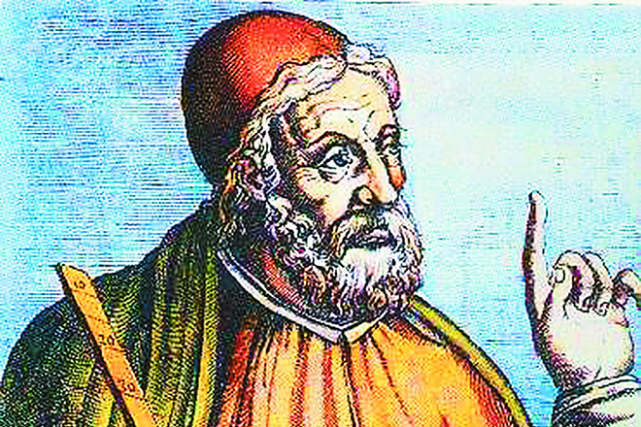
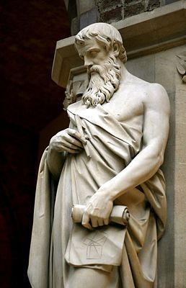
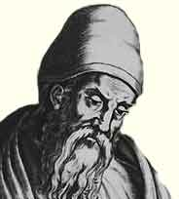
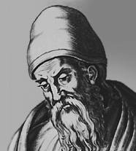
Евклід — старогрецький математик і визнаний основоположник математики, автор перших теоретичних трактатів з математики, що дійшли до сучасності.

Slide 3
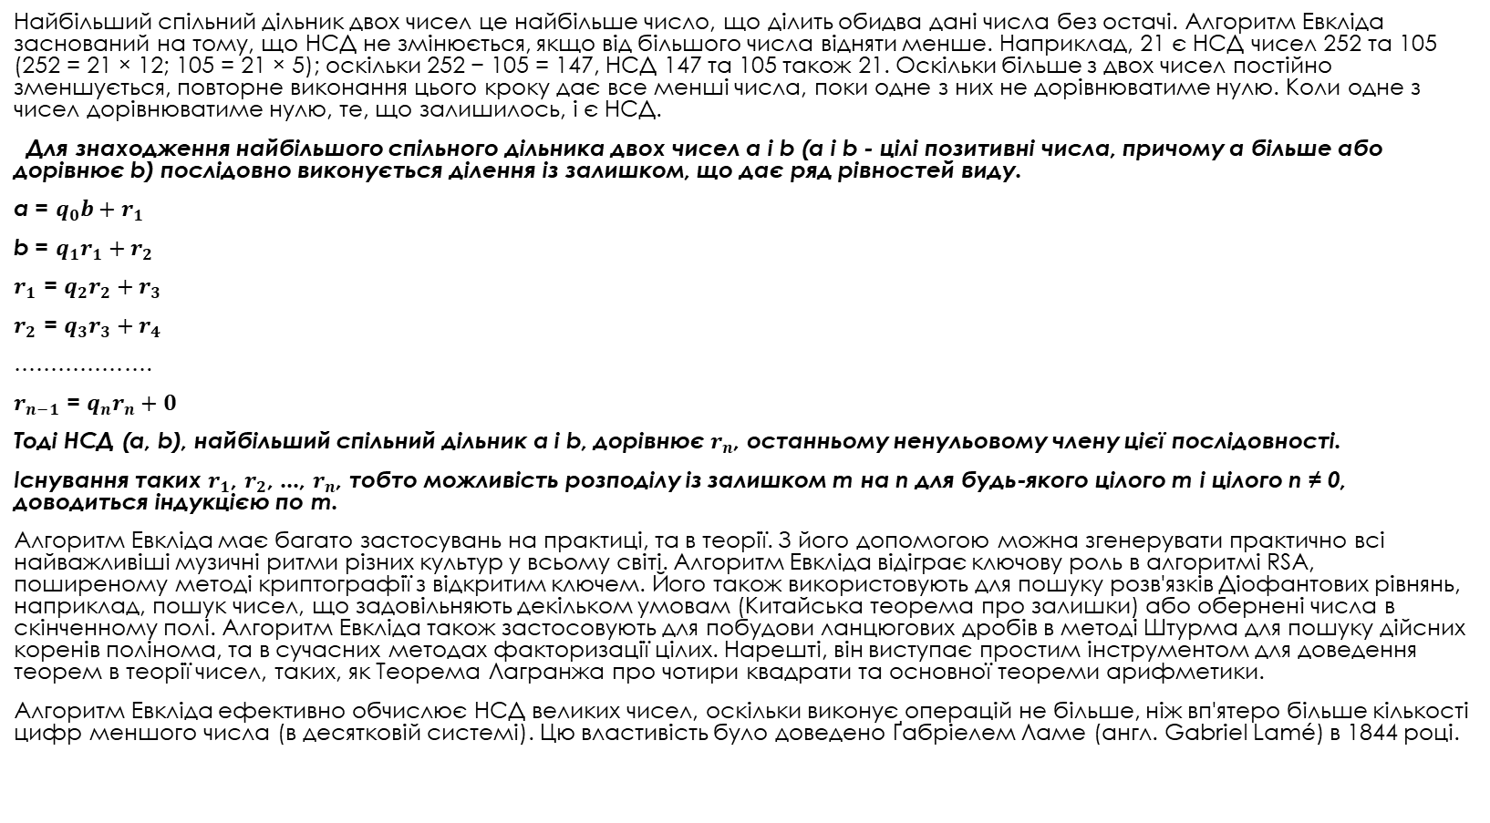
Алгоритм Евкліда (також називається евклідів алгоритм) — ефективний метод обчислення найбільшого спільного дільника (НСД). Названий на честь грецького математика Евкліда, котрий описав його в книгах VII та X Начал.
Найбільший спільний дільник двох чисел це найбільше число, що ділить обидва дані числа без остачі. Алгоритм Евкліда заснований на тому, що НСД не змінюється, якщо від більшого числа відняти менше. Наприклад, 21 є НСД чисел 252 та 105 (252 = 21 × 12; 105 = 21 × 5); оскільки 252 − 105 = 147, НСД 147 та 105 також 21. Оскільки більше з двох чисел постійно зменшується, повторне виконання цього кроку дає все менші числа, поки одне з них не дорівнюватиме нулю. Коли одне з чисел дорівнюватиме нулю, те, що залишилось, і є НСД.
Для знаходження найбільшого спільного дільника двох чисел a і b (a і b - цілі позитивні числа, причому a більше або дорівнює b) послідовно виконується ділення із залишком, що дає ряд рівностей виду.
a = $q_{0}b+r_{1}$
b = $q_{1}r_{1}+r_{2}$
$r_{1}$ = $q_{2}r_{2}+r_{3}$
$r_{2}$ = $q_{3}r_{3}+r_{4}$
……………….
$r_{n−1}$ = $q_{n}r_{n}+0$
Тоді НСД (a, b), найбільший спільний дільник a і b, дорівнює${ r}_{n}$, останньому ненульовому члену цієї послідовності.
Існування таких $r_{1}$, $r_{2}$, ..., $r_{n}$, тобто можливість розподілу із залишком m на n для будь-якого цілого m і цілого n ≠ 0, доводиться індукцією по m.
Алгоритм Евкліда має багато застосувань на практиці, та в теорії. З його допомогою можна згенерувати практично всі найважливіші музичні ритми різних культур у всьому світі. Алгоритм Евкліда відіграє ключову роль в алгоритмі RSA, поширеному методі криптографії з відкритим ключем. Його також використовують для пошуку розв'язків Діофантових рівнянь, наприклад, пошук чисел, що задовільняють декільком умовам (Китайська теорема про залишки) або обернені числа в скінченному полі. Алгоритм Евкліда також застосовують для побудови ланцюгових дробів в методі Штурма для пошуку дійсних коренів полінома, та в сучасних методах факторизації цілих. Нарешті, він виступає простим інструментом для доведення теорем в теорії чисел, таких, як Теорема Лагранжа про чотири квадрати та основної теореми арифметики.
Алгоритм Евкліда ефективно обчислює НСД великих чисел, оскільки виконує операцій не більше, ніж вп'ятеро більше кількості цифр меншого числа (в десятковій системі). Цю властивість було доведено Ґабріелем Ламе (англ. Gabriel Lamé) в 1844 році.

Slide 4

Історія
Ймовірно, алгоритм Евкліда було відкрито за століття до народження Евкліда( показаного на картині з циркулем). Алгоритм Евкліда один з найдавніших алгоритмів, що досі використовують. Він описаний в Началах Евкліда (приблизно 300 до н. е.), а саме, в книгах VII та X. В сьомій книзі алгоритм описано для цілих чисел, а в десятій — для довжин відрізків. Можна сказати, що алгоритм описано для дійсних чисел. Однак, довжина, площа та об'єм, що їх вимірюють нині в дійсних числах, вимірюють у різних одиницях та не існує універсальної природної одиниці для вимірювання довжини, площі або об'єму. Також поняття дійсних чисел в ті часи було ще не відоме. Другий алгоритм геометричний. НСД двох довжин a та b відповідає довжині найдовшого відрізку g, яким можна виміряти a та b без остачі; іншими словами, довжини відрізків a та b дорівнюють добуткові довжини g на ціле число.

Slide 5
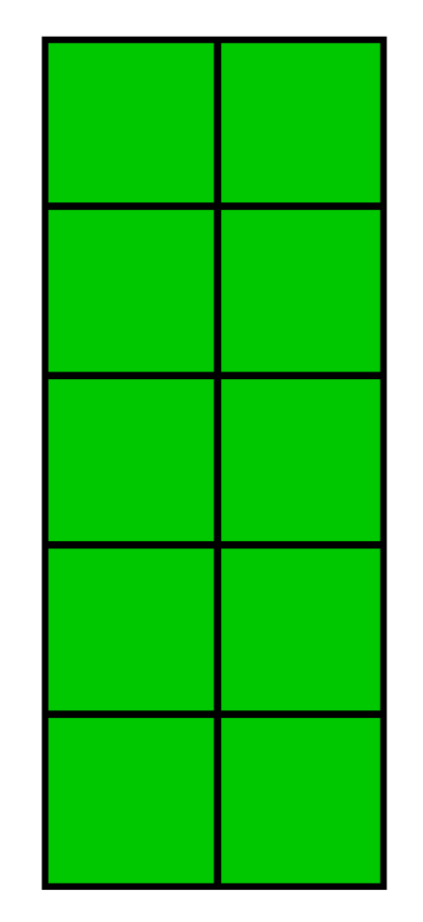
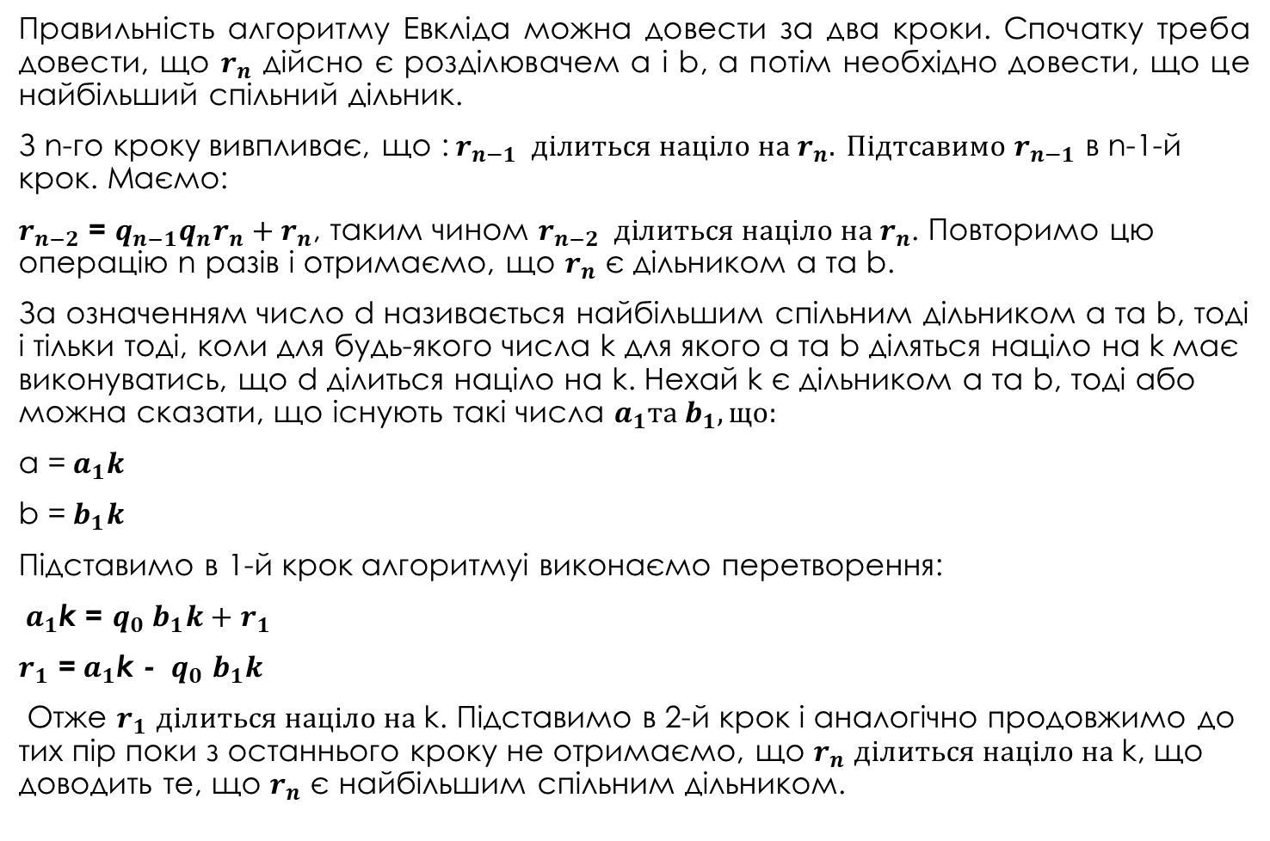
Доведення алгоритму Евкліда
Правильність алгоритму Евкліда можна довести за два кроки. Спочатку треба довести, що $r_{n}$ дійсно є розділювачем a і b, а потім необхідно довести, що це найбільший спільний дільник.
З n-го кроку вивпливає, що :$r_{n−1} ділиться націло на r_{n}. Підтсавимо r_{n−1}$ в n-1-й крок. Маємо:
$r_{n−2}$ = ${q_{n−1}q}_{n}r_{n}+r_{n}$, таким чином $r_{n−2} ділиться націло на r_{n}$. Повторимо цю операцію n разів і отримаємо, що $r_{n}$ є дільником a та b.
За означенням число d називається найбільшим спільним дільником a та b, тоді і тільки тоді, коли для будь-якого числа k для якого a та b діляться націло на k має виконуватись, що d ділиться націло на k. Нехай k є дільником a та b, тоді або можна сказати, що існують такі числа $a_{1}та b_{1}, що:$
a =${ a}_{1}k$
b =${ b}_{1}k$
Підставимо в 1-й крок алгоритмуі виконаємо перетворення:
${ a}_{1}$k = $q_{0}{ b}_{1}k+r_{1}$
$r_{1}$ =${ a}_{1}$k - ${ q}_{0}$ $b_{1}k$
Отже $r_{1}$ $ділиться націло на$ k. Підставимо в 2-й крок і аналогічно продовжимо до тих пір поки з останнього кроку не отримаємо, що $r_{n}$ $ділиться націло на$ k, що доводить те, що $r_{n}$ є найбільшим спільним дільником.

Slide 6
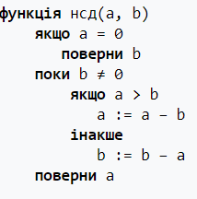
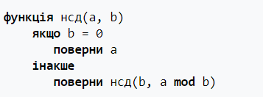
Реалізації
Рекурсивна версія:
В описаній Евклідом версії алгоритм можна записати як показано нижче:

Slide 7



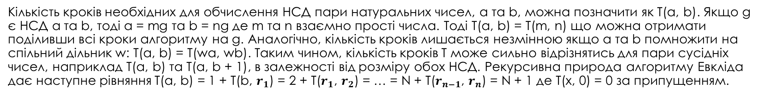
Кількість кроків
Кількість кроків необхідних для обчислення НСД пари натуральних чисел, a та b, можна позначити як T(a, b). Якщо g є НСД a та b, тоді a = mg та b = ng де m та n взаємно прості числа. Тоді T(a, b) = T(m, n) що можна отримати поділивши всі кроки алгоритму на g. Аналогічно, кількість кроків лишається незмінною якщо a та b помножити на спільний дільник w: T(a, b) = T(wa, wb). Таким чином, кількість кроків T може сильно відрізнятись для пари сусідніх чисел, наприклад T(a, b) та T(a, b + 1), в залежності від розміру обох НСД. Рекурсивна природа алгоритму Евкліда дає наступне рівняння T(a, b) = 1 + T(b, $r_{1}$) = 2 + T($r_{1}$, $r_{2}$) = … = N + T($r_{n−1}$, $r_{n}$) = N + 1 де T(x, 0) = 0 за припущенням.
Алгоритм Евкліда виконує кроків не більше, ніж вп'ятеро більше кількості цифр меншого числа
Середню кількість кроків необхідних алгоритму Евкліда було визначено в три різні способи. Перше визначення, це середній час T(a) необхідний для обчислення НСД заданого числа a та меншого натурального числа b обраного з рівною ймовірністю з цілих від 0 до a - 1.
Однак, оскільки T(a, b) істотно змінюється в залежності від НСД обох чисел, усереднена функція T(a) також містить «шум». Аби зменшити цей шум, використовують друге середнє τ(a) для взаємно простих до a чисел.
Третє середнє Y(n) визначають як середню кількість кроків необхідних для обчислення НСД коли a та b випадкові числа (рівномірно розподілені) від 1 до n

Slide 8
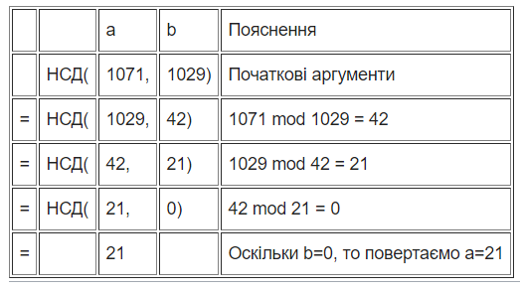
Приклад
Обчислимо НСД чисел 1071 та 1029.

Slide 9
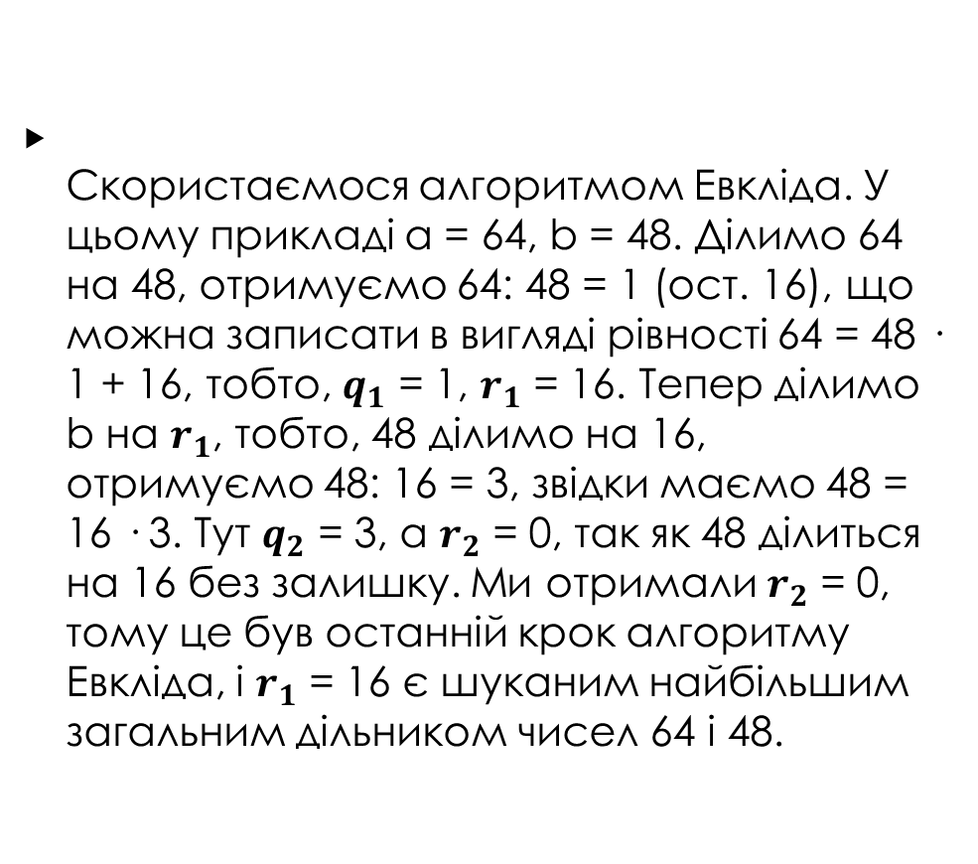
ПРиклад
Скористаємося алгоритмом Евкліда. У цьому прикладі a = 64, b = 48. Ділимо 64 на 48, отримуємо 64: 48 = 1 (ост. 16), що можна записати в вигляді рівності 64 = 48 · 1 + 16, тобто, $q_{1}$ = 1, $r_{1}$ = 16. Тепер ділимо b на $r_{1}$, тобто, 48 ділимо на 16, отримуємо 48: 16 = 3, звідки маємо 48 = 16 · 3. Тут $q_{2}$ = 3, а $r_{2}$ = 0, так як 48 ділиться на 16 без залишку. Ми отримали $r_{2}$ = 0, тому це був останній крок алгоритму Евкліда, і $r_{1}$ = 16 є шуканим найбільшим загальним дільником чисел 64 і 48.
Знайдіть найбільший спільний дільник чисел 64 і 48.

Slide 10
ДЯКУЮ ЗА УВАГУ!!!

